Slide 1
Detecção de Uso de EPI
em Ambiente Simples
Visão computacional em tempo real para verificar o uso de capacete e colete
Equipe Ctrl+C, Ctrl+V e Fé
Lucas Rodrigues Teixeira · Pedro Henrique Garcez Silva · Roberto Sene Azevedo
ESZA019 — Visão Computacional · UFABC 2026.2 · Prof. Celso Setsuo Kurashima

Slide 2
ROTEIRO
Agenda
• O problema e o objetivo
• A solução: pipeline de deep learning
• Metodologia: calibração + dataset + treino
• O sistema funcionando (resultado prático)
• Métricas e validação com voluntários
• Conclusão, limitações e demonstração
ESZA019 — Visão Computacional · Trabalho Final · Equipe Ctrl+C, Ctrl+V e Fé
2

Slide 3
CONTEXTO
O problema e o objetivo
• A fiscalização do uso de EPI é manual e intermitente — sujeita a falhas e sem registro objetivo.
• Objetivo: verificar automaticamente, em tempo real, o uso de capacete e colete na entrada de uma área.
• A câmera sinaliza CONFORME ou NÃO CONFORME.
• Escopo 'ambiente simples': uma pessoa por vez, câmera fixa e calibrada, boa iluminação.
• Motivação: dor real levantada nas entrevistas empáticas (Etapas 1–2).
ESZA019 — Visão Computacional · Trabalho Final · Equipe Ctrl+C, Ctrl+V e Fé
3

Slide 4
A SOLUÇÃO — DEEP LEARNING
Como funciona (pipeline)
Câmera
Calibração
YOLOv8 (CNN)
Associação EPI↔pessoa
Decisão temporal
• Detector YOLOv8 (CNN) treinado para pessoa, capacete e colete; roda sobre a imagem calibrada.
• Associação por sobreposição (IoU): capacete na cabeça, colete no tronco.
• Rastreamento + decisão temporal (confirmada em N quadros) estabilizam o resultado.
• Calibração de câmera obrigatória (Requisito A), reaproveitada dos Laboratórios 4 e 5.
ESZA019 — Visão Computacional · Trabalho Final · Equipe Ctrl+C, Ctrl+V e Fé
4

Slide 5
METODOLOGIA
Calibração, dados e treino
• Método do tabuleiro de xadrez (Labs 4–5): matriz K e coeficientes de distorção.
• Cada quadro é corrigido (undistort) ANTES da detecção.
• Dataset: classes pessoa, capacete e colete (formato YOLO).
• Treino: transfer learning do YOLOv8n em dataset público de EPI, no Colab com GPU.
• Decisão prioriza alta revocação para 'NÃO CONFORME' (segurança).
Calibração da câmera
0,127 px
erro de reprojeção (15 imagens)
ESZA019 — Visão Computacional · Trabalho Final · Equipe Ctrl+C, Ctrl+V e Fé
5

Slide 6
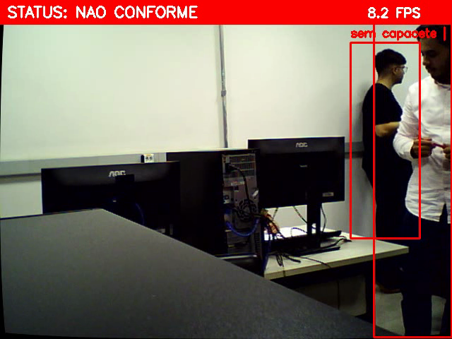
RESULTADO PRÁTICO
O sistema funcionando
• Detecta a pessoa e sinaliza o EPI ausente em tempo real.
• No quadro: 'NÃO CONFORME' e 'sem capacete'.
• Desempenho: ~8 FPS em CPU (sem GPU) — suficiente para o cenário.
• Latência ~125 ms/quadro; otimizável com GPU/modelo leve.
• Vídeo completo na pasta do trabalho.
Quadro real da sessão gravada (sessao_epi.mp4)
ESZA019 — Visão Computacional · Trabalho Final · Equipe Ctrl+C, Ctrl+V e Fé
6

Slide 7
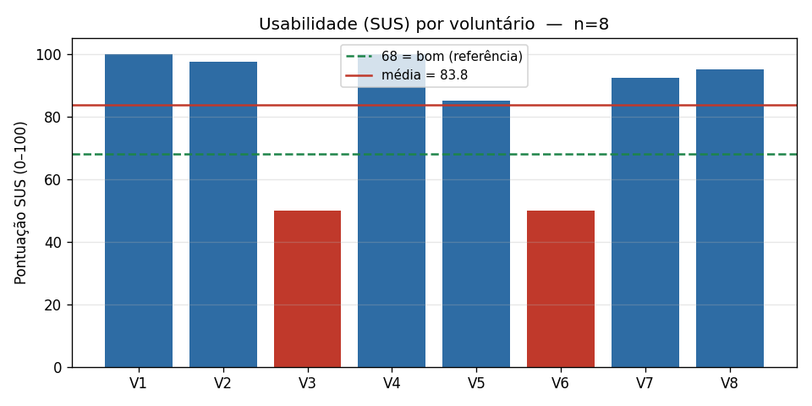
VALIDAÇÃO COM USUÁRIOS
Métricas e usabilidade
SUS médio
≈ 84 / 100
8 voluntários · 68 = bom · 95 sem 2 fichas atípicas
• Consenso: fácil de usar, rápido e objetivo claramente compreendido.
• mAP do detector e matriz de confusão: a medir com avaliar_metricas.py.
• FPS/latência: ~8 FPS em CPU.
ESZA019 — Visão Computacional · Trabalho Final · Equipe Ctrl+C, Ctrl+V e Fé
7

Slide 8
VOZ DO USUÁRIO
Feedback dos voluntários
• Mais elogiado: a velocidade da detecção; confirmaram que o modelo reconheceu os EPIs.
• Todos descreveram corretamente o objetivo do sistema — interface autoexplicativa.
• Testaram os quatro casos: com ambos, só colete, só capacete e sem nenhum.
• Sugestões: aumentar a velocidade, adicionar interface gráfica e realçar a avaliação parcial (qual EPI falta).
• Amostra pequena (n=8): avaliação qualitativa de usabilidade, não estatística ampla.
ESZA019 — Visão Computacional · Trabalho Final · Equipe Ctrl+C, Ctrl+V e Fé
8

Slide 9
FECHAMENTO
Conclusão e próximos passos
• Sistema funcional: detecta EPI em tempo real e foi bem avaliado (SUS ≈ 84; 95 sem atípicos).
• Calibração de alta qualidade (0,127 px) + YOLOv8 + decisão temporal, no escopo de ambiente simples.
• Próximos passos: fine-tuning com imagens próprias, interface gráfica, avaliação parcial de EPI.
• Mais FPS (GPU/modelo leve) e suporte a múltiplas pessoas; extensão com câmera estéreo (Labs 5–6).
ESZA019 — Visão Computacional · Trabalho Final · Equipe Ctrl+C, Ctrl+V e Fé
9

Slide 10
Demonstração ao vivo
→ Código em execução (webcam / Google Colab)
Obrigado! · Equipe Ctrl+C, Ctrl+V e Fé

